Slide 1
«Здравствуй, зимушка-зима!».

Slide 2
Зима — волшебное время года. Зимой природа спит, укутанная белым одеялом из снега.
С наступлением зимы, все становится как будто заколдованным. Леса покрыты серебром. Поля и дома одели белые шубы, которые на солнце переливаются так, что ослепляют глаза. А как прекрасны ели, сосны, которые наклонили свои могучие лапы под тяжестью снега, или покрытые инеем деревья, которые сверкают на солнце серебром.
Зимой бывает самая разная погода солнечная,ясная,
морозная и пасмурная. А когда дует сильный ветер,он поднимает снег с земли и ничего вокруг не видно-это называется метель,вьюга,пурга. Одна из главных примет зимы- с неба падает снег. Полюбуйтесь на снежинки,они блестят на солнце как алмазы и переливаются всеми цветами радуги.

Slide 3
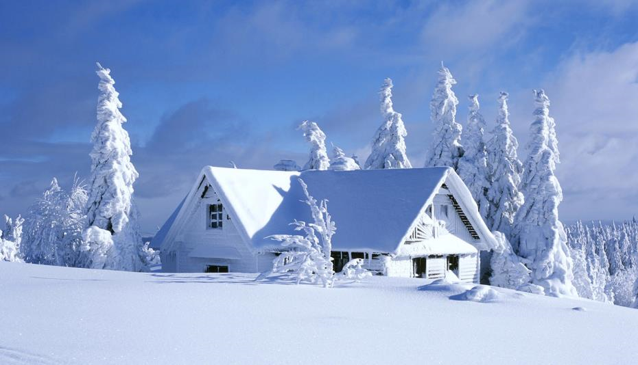
Дни его – всех дней короче,
Всех ночей длиннее ночи.
На поля и на луга,
До весны легли снега.
Только месяц наш пройдет,
Мы встречаем Новый Год.
(Декабрь).

Slide 4
Месяц декабрь.
Декабрь - Студенец, потому что стужа и холод становятся долгими спутниками погоды. Смотри сколько выпало снега! Снег белый, пушистый и еще липкий, можно лепить снежки. Вот-вот и настанут морозы, станет еще холодней. А вот улицы весело играют нарядными огоньками. Совсем праздничное настроение, скоро новый год!
  «Году конец и начало зиме!» - Ну,когда же Новый Год?
  Такую загадку задали мне. К нам с подарками придет?
  Морозы и вьюга, Пусть пришел бы к детворе
  Метель на дворе, Он пораньше – в …..
  К нам в гости (Декабре)
  Приходит зима в ...
  (Декабре)

Slide 5
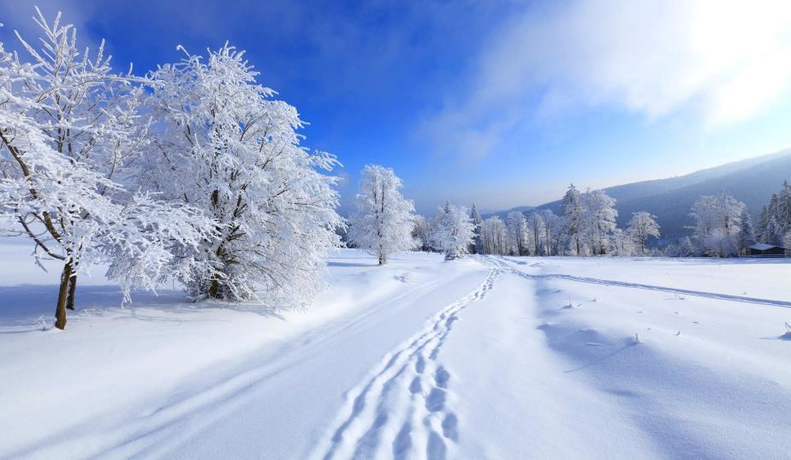
Щиплет уши,щиплет нос,лезет в валенки мороз.
Брызнешь воду -падет. Не вода уже,а лёд.
Даже птицы,не летится ,от мороза стынет птица.
Повернуло солнце к лету. Что, скажи,за месяц это?
(Январь).

Slide 6
Месяц январь.
Январь - Просинец, потому что январские дни наполнены солнцем. Ударили морозы. Теперь долго на улице не пробудешь, вон какой нос красный! Зато зимнее солнце ярко светит в чистом голубом небе, но складывается ощущение, что от этого еще морозней.
Открываем календарь, По счету первым он идет,
Первый месяц в нём - ... С него начнется новый год.
(Январь) Давай откроем календарь,
Читай! Написано…
(Январь)
Все подарки получают! Дети в санках на горе,
Он любимый! И не зря Все на горке в …
Ну, а что еще бывает (Январе)
Веселее … (Января)

Slide 7
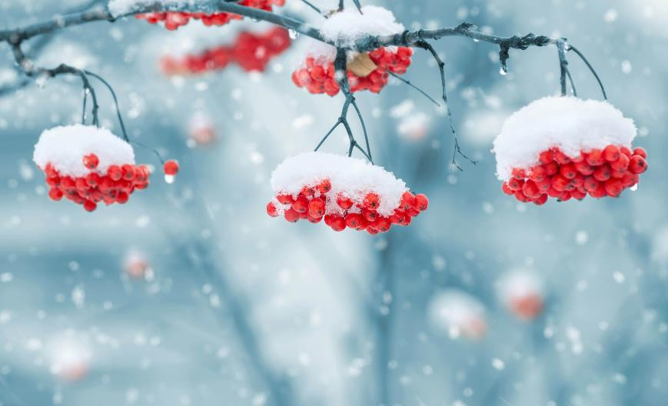
По ночам мороз силён,
Днем капели слышен звон.
День прибавился заметно.
Ну,так что за месяц это?
(Февраль).

Slide 8
Месяц февраль.
Февраль - Бокогрей, потому что еще слабое солнце начинает пригревать щеки. Все дольше солнце задерживается на небосклоне. Чувствуешь?! Едва заметное тепло исходит от ярких лучей февральского солнца. А вот и послышался стук капели - это сосульки заслезились водой, разогретые лучами пригревающего солнца. Еще немного и наступит праздник Масленицы. А вслед - придет весна!
После брата Января Солнце землю осветило,
Будет очередь моя. Зиму в отпуск отпустило.
В помощь мне спешат два друга: Только нам совсем не жаль,
Снежная метель и вьюга. Что короче стал ….
Снег пушистый по земле (Февраль)
Гонит ветер в ...
(феврале)

Slide 9
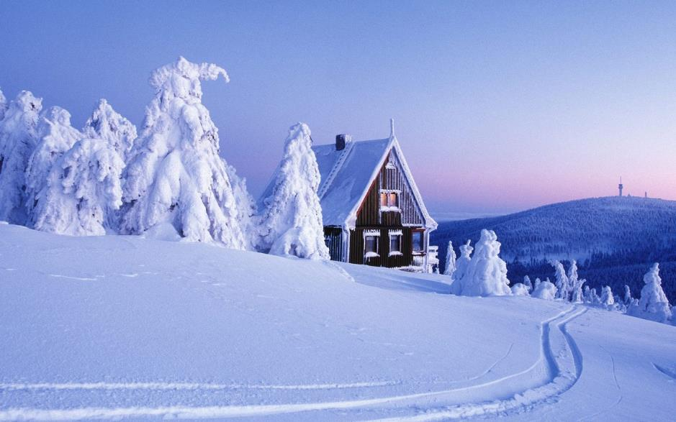

Slide 10
Загадки о зиме.
Наши окна — как картинки. Свяжет бабушка их внучке,
Кто художник-невидимка? Чтоб зимой не мерзли ручки,
На стекле букеты роз Сохранят тепло сестрички-
Нам нарисовал… Шерстяные….
(Мороз) (Рукавички)
Белый пух лег на дороги, Он пришел нежданно
На ступеньки и пороги. Удивил нас всех
Знает каждый человек — Для ребят желанный
Этот пух зовется… Белый-белый….
(Снег) (Снег)
Кто раскрасил щеки детям? Звездочка,кружась,сверкает,
В красный цвет зимой,не летом? А в ладошке,быстро тает.
А кто щиплет их за нос? Стала капелькой в руке,
Угадали? Как слезинка на щеке.
(Дед Мороз). (Снежинка).

Slide 11
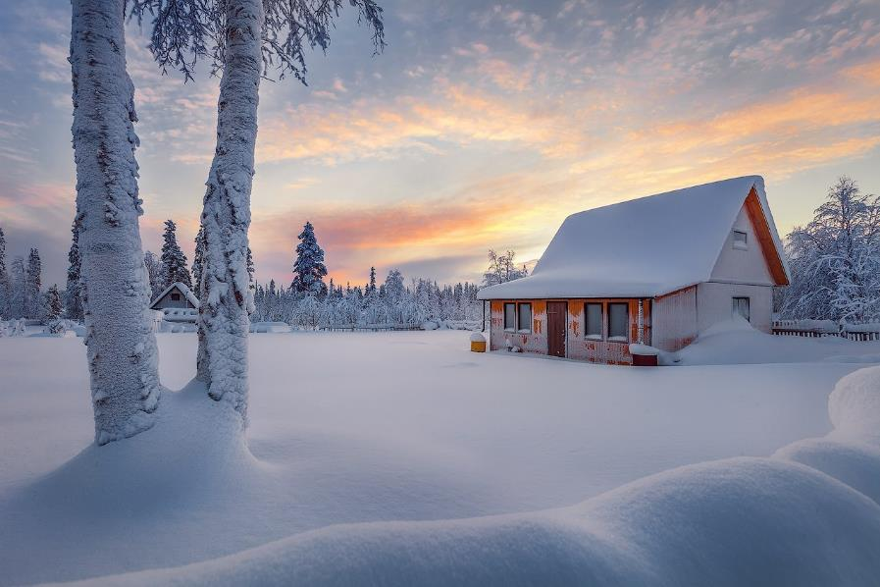

Slide 12
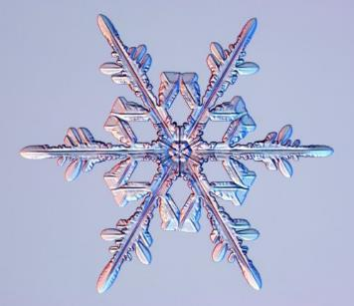
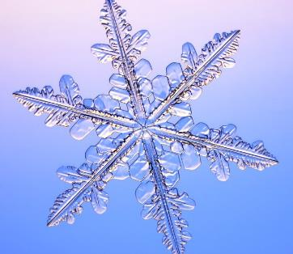
Загадки про снежинки.
Мухи белые хотят
Замести тропинки,
Эти мухи не жужжат,
Ведь они? …
(снежинки)
Кто рисует на земле
Зимние картинки?
С неба падают,кружась,
Белые…. (снежинки).

Slide 13
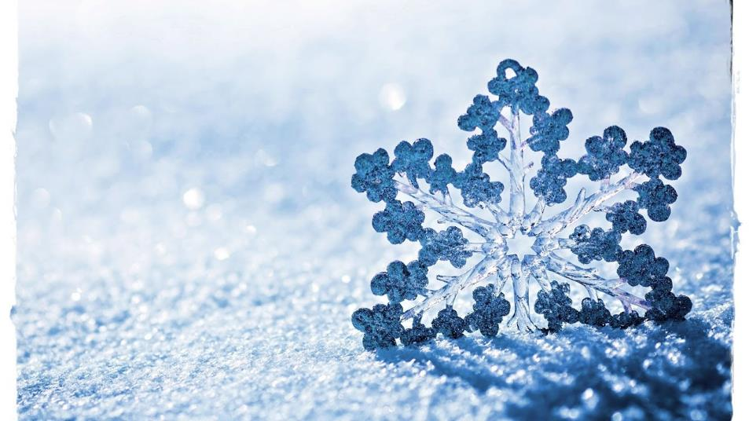

Slide 14
Зимующие птицы.

Slide 15
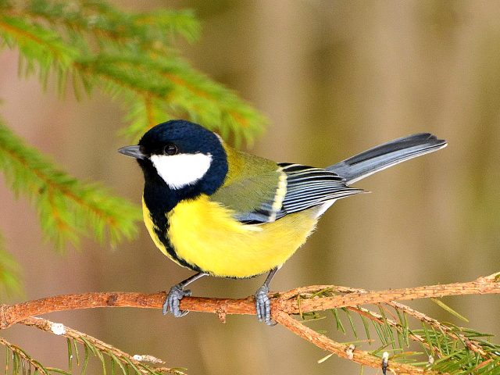
Хоть поменьше воробья,
Не боюсь зимы и я,
Всем известная вам птичка.
А зовут меня… (синичка).

Slide 16
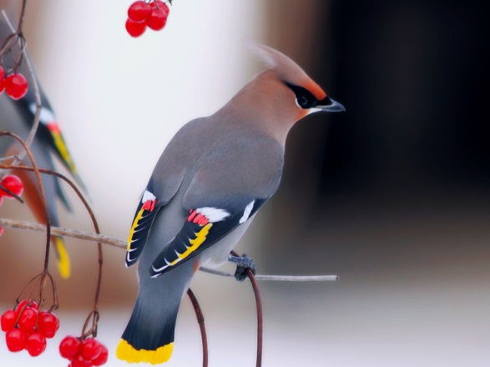
Эти птички с хохолком
И красивые притом,
На рябину прилетели.
Птички эти- ….
(Свиристели).

Slide 17
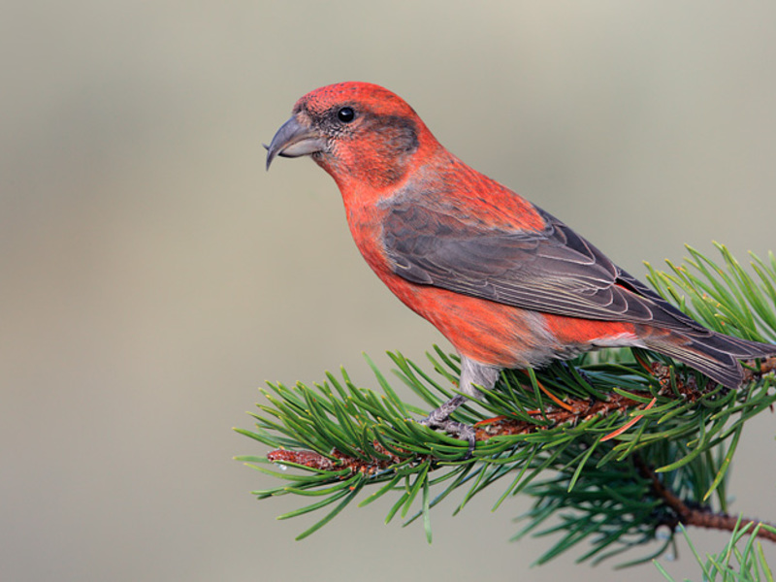
Не страшны ему метели,
Гнезда вьёт зимой на ели,
Крик его отрывист,прост,
Кривоносый,красный….
(Клёст).

Slide 18
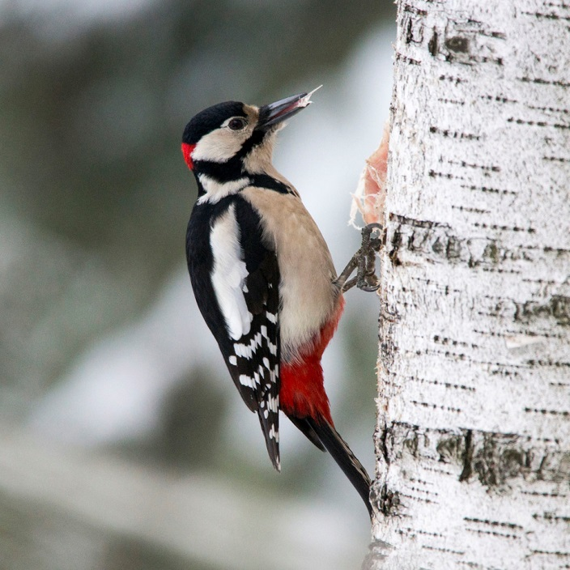
Все деревья с интересом,
Изучает доктор леса.
Если дерево ест жук,
Доктор сразу, «Тук!Тук!Тук!».
(Дятел)

Slide 19
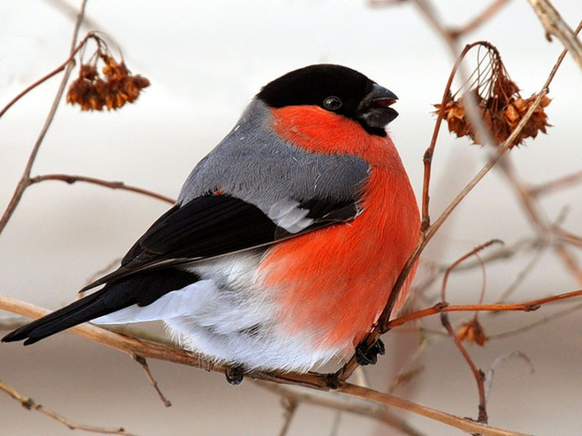
Прилетели на зимовку
Птицы,что в морозы ловко
Скачут по деревьям,веткам
В красно-огненных жилетках.
Не узнать нам их нельзя-
Любим птичку- …..
(Снегиря).

Slide 20
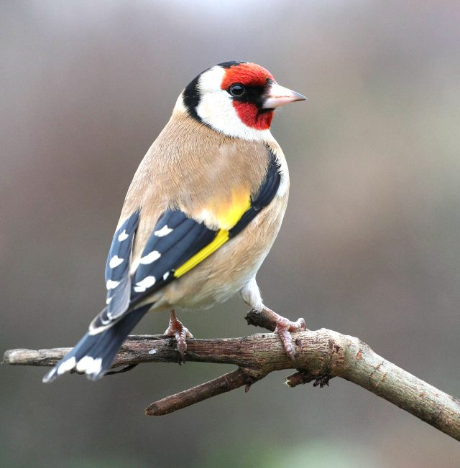
Пестая птичка,
Сама невеличка,
А голос хорош!
Песню на ветке завёл
Звонкоголосый…
(Щегол).

Slide 21
Животные в лесу зимой.
Снежное одеяло согревает не только растения,но и животных. Берлоги медведей,норы барсуков и ежей занесены снегом,который сохраняет в них тепло. А еще зверей,от зимней стужи спасают пушистый мех и теплая шерсть. Главной заботой для зверей является питание.

Slide 22
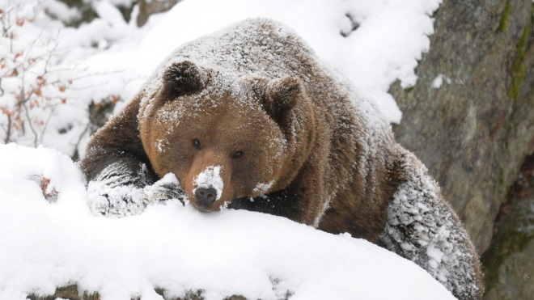
Медведь зимой впадает в зимнюю спячку, ему хватает жира, запасенного за лето, на всю зиму. В конце зимы у медведицы появляются маленькие медвежата.
Бурый он и косолапый,
Ловит рыбу мощной лапой.
А еще он любит мед,
Кто сластёну назовет?
(Медведь).

Slide 23
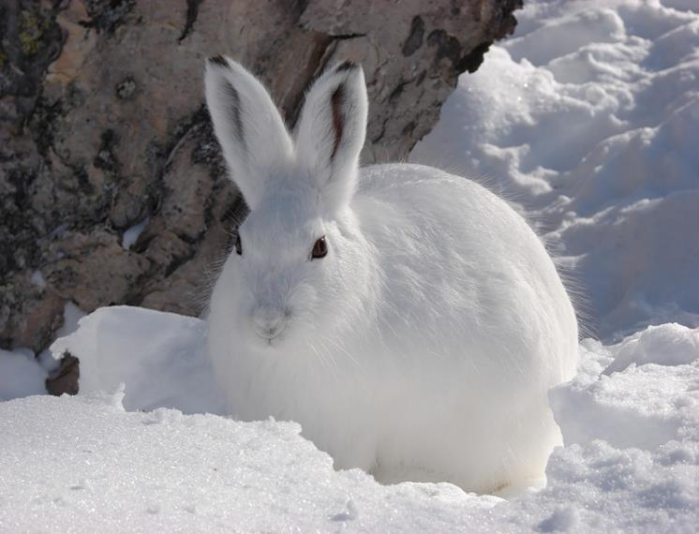
Трудно приходится в морозные дни зайцу,ведь у него много врагов – лисы,волки и хищные птицы. Питается заяц зимой,корой и мелкими ветками.
Комочек пуха,длинное ухо,
Прыгает ловко,любит морковку.
(Заяц).

Slide 24
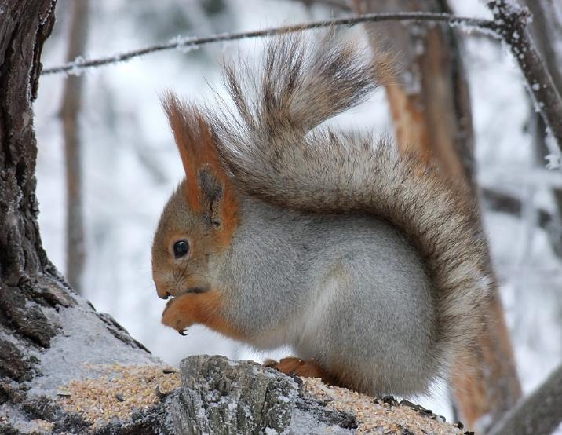
Зимой белка целый день проводит в поисках пищи. Шишки любимый зимний корм белки. Помогает белочке пережить суровое время запасы,сделанные осенью (жёлуди,орешки,грибы).
Рыжий маленький зверек,
По деревьям,прыг да скок,
Он живет не на земле,
А на дереве в дупле.
(Белка).

Slide 25
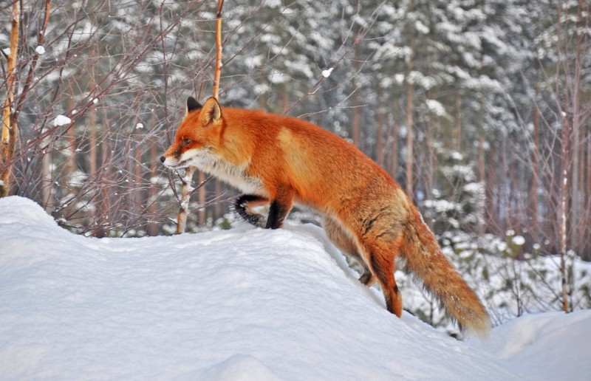
Зима-самое тяжелое время для лисицы,добывать пищу очень трудно. Питается лиса мелкими зверюшками, птицами. Согревает лису густая,пушистая шубка.
Хвост пушистый бережет,
И зверюшек стережёт
Знают, рыжую в лесу-
Очень хитрую ….
(Лису).

Slide 26
Зимние забавы.
Морозна и сурова зима, а все же много забав, придумывает детям.Во дворе на катке, можно кататься на коньках. Можно построить горку из снега и кататься на санках и ледянках. Когда светит солнышко, приятно отправиться в парк или лесок и встать на лыжи. Когда на улице тепло и снег липкий, хорошо лепится, можно слепить снеговика, а можно слепить снежную крепость. Много забав зимой.

Slide 27
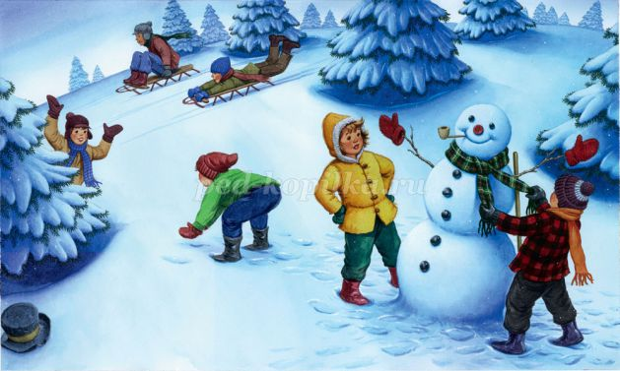

Slide 28
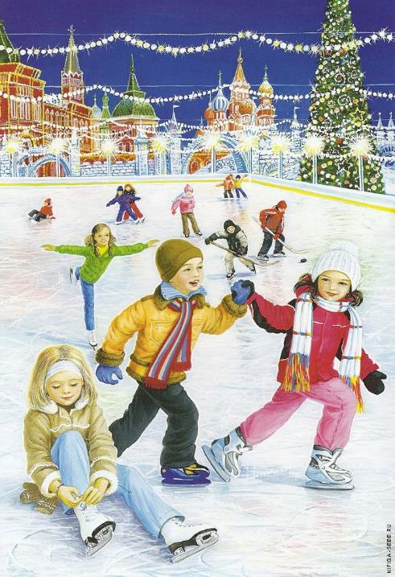

Slide 29
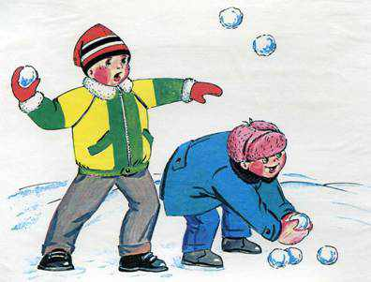

Slide 30
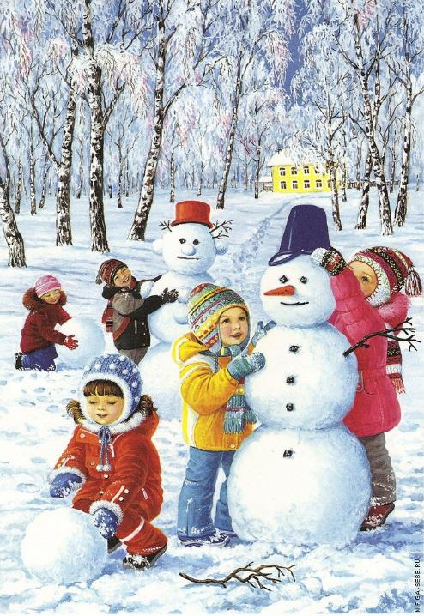

Slide 31
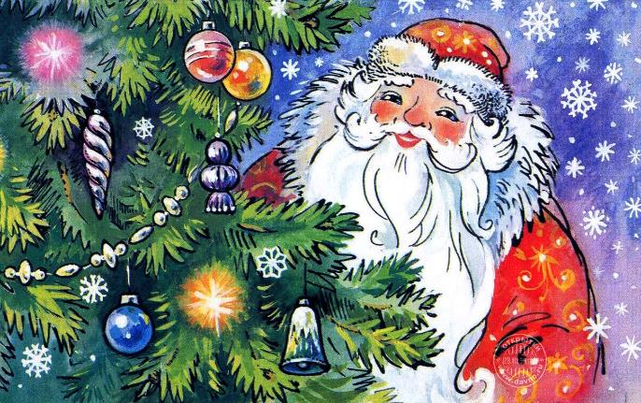
Новый год - это любимый праздник всех людей. Это Дед Мороз и Снегурочка и подарки под елкой и волшебные представления!
За окном белым-бело
Все тропинки замело.
Дед Мороз в санях спешит,
Иней в бороде блестит.
Огоньки кругом горят,
Ждут подарки всех ребят.
Скоро сказка в дом придет
Наступает Новый Год!

Slide 32
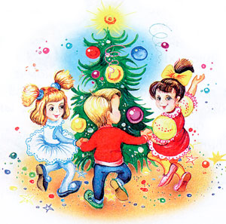
Если лес укрыт снегами, Елка в праздник Новый год
Если пахнет пирогами, Взрослых и детей зовет,
Если елка в дом идет, Приглашает весь народ
Что за праздник? ... В новогодний….
(Новый Год) (Хоровод)

